Slide 1
Linux正则表达式

Slide 2
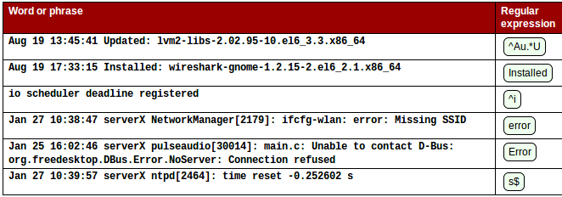
正则表达式基础
最简单的正则表达式是一个完全匹配。
精确匹配时，在正则表达式匹配的字符，被搜索的数据和命令式。
通配符
[ ] 包含字符，如[abc]包含a，b，c的
{ } 执行前面的结果，如{2\}包含2的
$ 以字符结尾，如2$,以2结尾的
^ 排除字符，如^2,含2的
. 占位符，如r.ot
* 全部 r*，*oo*
Notes:
正则表达式模式匹配的语言，是用于执行通过应用数据进行寻找特性的内容。vim，和les使用grep正则表达式的编程语言，如Perl，Python和C都使用正则表达式模式匹配时使用的标准。

Slide 3
基本通配符
* 代表0个到无穷多个字符
？ 代表一定有一个任意字符
[] 代表一定有一个在中括号内的字符，例:[abc]可能有abc的任意一个
[^abc] 代表一定有一个字符，只要是非abc的其他字符就接受
[-] 代表在编码顺序内的所有字符，例:[0-9]
ls -l -d /etc/cron*
ls -l -d /etc/*[0-9]* /etc下面含有数字的文件
ls -l -d /etc/[^a-d]*
ls -l -d /etc/?????

Slide 4
从文件中导入STDIN
使用 < 来重导向标准输入
某些命令能够接受从文件中导入的STDIN：
$ tr 'A-Z' 'a-z' < .bash_profile
该命令会把.bash_profile中的大写字符都转换成小写字符
相当于：
$ cat .bash_profile | tr 'A-Z' 'a-z’
如：cat > filea
Aaaa
Bbbb
按ctrl+d离开，可以使用文件来代替键盘的输入：
Cat > filea < fileb
Cat > filea <<exit 可以终止一次输入而不必输入ctrl+d来结束

Slide 5
抽取文本的工具
文件内容： less cat
文件截取：head tail
按列抽取：cut
按关键字抽取：grep

Slide 6
查看文件内容less和cat
cat：通过STDOUT显示一个或多个文件
多个文件被连锁（concatenated）在一起
less：一页一页地查看文件或STDIN输出
查看时有用的命令包括：
/文本 搜索 文本
n/N 跳到下一个 or 上一个匹配
less 命令是man命令使用的分页器

Slide 7
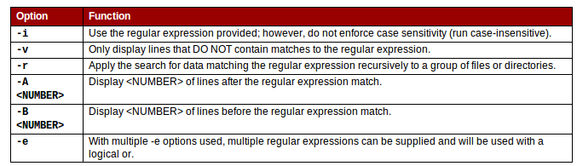
文本与grep匹配
grep的基本用法是提供一个正则表达式和一个文件，应正则表达式匹配。
查找以cat结尾的行
查找包含student的进程
-i 忽略大小写
-v 反向查找
-r 查找目标为目录
Notes:
-i不区分大小写
-v 不包含匹配的正则表达式
-r利用搜索引擎、日期的正则表达式匹配的组recursively到文件或目录。
-A<数> <数>：显示线后的匹配正则表达式。
-B数线数显示在匹配正则表达式。
-e 多个选项，并使用正则表达式，可以提供与多用逻辑或将被使用。
cat dogs-n-cats
grep -i 'cat' dogs-n-cats
grep -i -v 'cat' dogs-n-cats
grep -v '^[#;]' <FILENAME>
grep -e 'cat' -e 'dog' dogs-n-cats

Slide 8
按列抽取文本cut
显示文件或STDIN数据的指定列
$ cut -d: -f1 /etc/passwd
$ grep root /etc/passwd | cut -d: -f7
使用 -d 指定区分列的定界符（默认为TAB）
使用 -f 指定要显示的列
使用 -c 按字符切割
$ cut -c2-5 /usr/share/dict/words

Slide 9
Shell变量

Slide 10
Shell变量的应用
Shell变量
为灵活管理Linux系统提供特定参数，有两层意思：
变量名：使用固定的名称，由系统预设或用户定义
变量值：能够根据用户设置、系统环境变化而变化
Shell变量的种类
用户自定义变量：由用户自己定义、修改和使用
环境变量：由系统维护，用于设置用户的Shell工作环境，只有极少数的变量用户可以修改
预定义变量：Bash预定义的特殊变量，不能直接修改
位置变量：通过命令行给程序传递执行参数

Slide 11
变量的赋值与引用
定义新的变量
变量名要以英文字母或下划线开头，区分大小写
格式：变量名=变量值
查看变量的值
格式：echo $变量名

Slide 12
变量的赋值与引用
从键盘输入内容为变量赋值
格式： read [-p “提示信息"] 变量名
结合不同的引号为变量赋值
双引号 “ ” ：允许通过$符号引用其他变量值
单引号 ‘ ’ ：禁止引用其他变量值，$视为普通字符
反撇号 ` ` ：将命令执行的结果输出给变量

Slide 13
数值变量的运算
计算整数表达式的运算结果
格式：expr 变量1 运算符 变量2 ...[运算符 变量n]
expr的常用运算符
加法运算：+
减法运算： -
乘法运算： \*
除法运算： /
求模（取余）运算： %

Slide 14
环境变量
环境变量配置文件
全局配置文件：/etc/profile
用户配置文件：~/.bash_profile
查看环境变量
set命令可以查看所有的Shell变量，其中包括环境变量

Slide 15
环境变量
常见的环境变量：
$USER 、$LOGNAME
$UID 、 $SHELL 、$HOME
$PWD、 $PATH
$PS1、$PS2

Slide 16
位置变量
表示为 $n，n为1~9之间的数字

Slide 17
预定义变量
表示形式如下
$#：命令行中位置参数的个数
$*：所有位置参数的内容
$?：上一条命令执行后返回的状态，当返回状态值为0时表示执行正常，非0值表示执行异常或出错
$$：当前所在进程的进程号
$!：后台运行的最后一个进程号
$0：当前执行的进程/程序名

